Slide 1
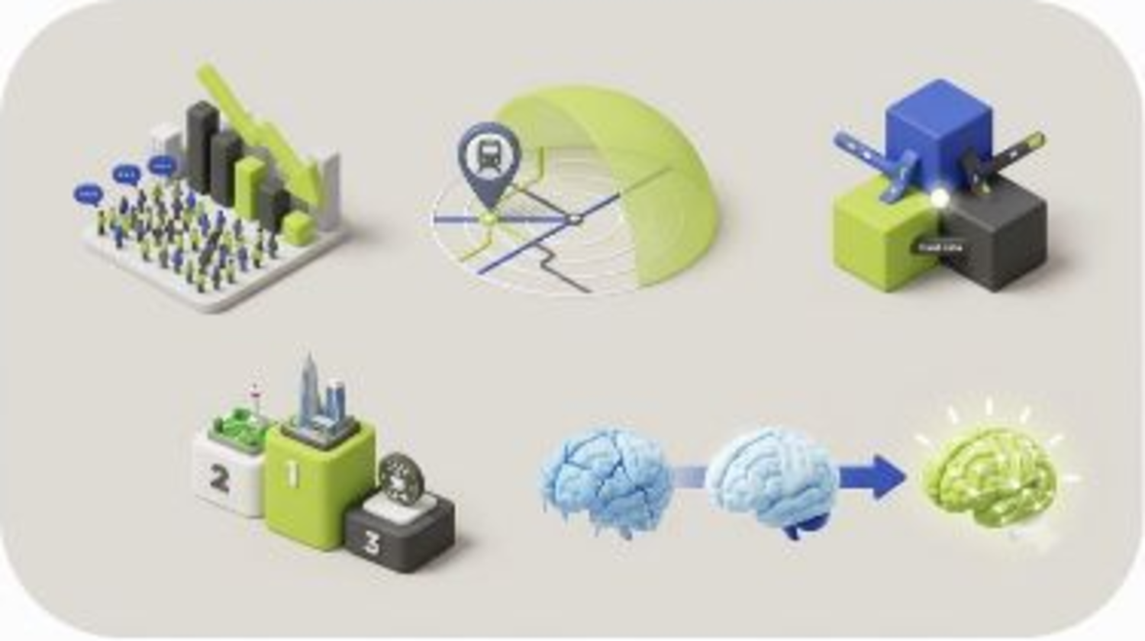
TEAM MAXIMUS · DAT WEEK 2
후보 상권을
데이터로 정리하고
추천 근거를 쌓다
동대문구 출발 30분 생활권을 공식 상권으로 세분화하고,
학습 체류 목적의 시설 피처를 보강했습니다.
786 areas × 268 POIs × 3 time periods
장한별 · 지우진 · 최시현
Notes:
2주차 업데이트 발표. 출처: data/processed/commercial_area_accessibility 및 data/external/study_public_facility_poi.csv. 공식 상권 후보 786개, 공공 학습시설 원천 268개.

Slide 2

02
WEEK 1 RECAP
MAXIMUS · DAT
지난주에는 분석의 공간 단위를 확정했습니다
동대문구 내 334개 출발지를 기준으로 시간대별 교통 접근성을 계산했습니다.
334 → 204 → 786
출발지 → 탐색 행정동 → 공식 상권
25% 기준
세 시간대 모두에서 반복 접근 가능한 범위
400m 결합
도달 정류장과 공식 상권 경계를 연결
행정동은 탐색 범위, 공식 상권은 추천 후보 단위
Notes:
지난주 요약. 동대문구 버스정류장·지하철역 334개를 출발지로 두고, 오전 8시·오후 2시·오후 7시에 25% 이상 출발지가 접근 가능한 행정동을 탐색 생활권으로 정했다. 이후 공식 상권 폴리곤과 400m 기준으로 결합해 786개 공식 상권을 후보 단위로 사용한다. 출처: docs/accessibility_threshold_validation.md.

Slide 3
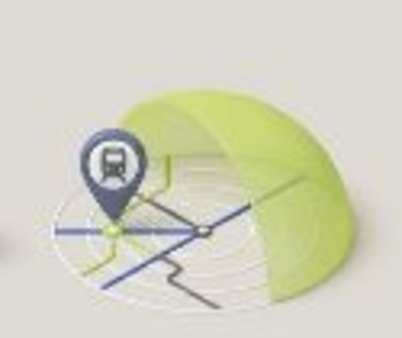


03
WEEK 2 DATA UPDATE
MAXIMUS · DAT
2주차에는 목적별 피처 테이블을 보강했습니다
공식 상권 786개를 같은 키로 유지하면서 공공 학습시설 원천을 결합했습니다.
01
SOURCE
02
MAP
03
SCORE
원천 POI 268개
상권 피처 786개
공부 체류 보조순위
시설명·좌표·접근조건·출처를
41개 필드로 보존
폴리곤 내부와 400m 범위를
분리해 시설 수 집계
2025 업종 신호와 2026 POI를
분리해 현재 순위 산출
집계 키 area_code · 분석 단위 공식 상권 786개
Notes:
2주차 데이터 업데이트. data/external/study_public_facility_poi.csv는 268행·41열이다. data/processed/study_public_facility_features.csv는 786행·24열이며 area_code를 키로 한다. 2026 POI는 현재 추천용 보조 피처로만 사용하고, 2025년 매출 예측 검증에는 사용하지 않는다.

Slide 4
04
FEATURE GOVERNANCE
MAXIMUS · DAT
공공 학습시설은 점수와 검토 후보를 분리했습니다
공개 접근 여부가 불확실한 대학시설을 바로 순위에 넣지 않았습니다.
01
236개 점수 반영
공공도서관 205 · 열람실 14 · 청년공간 17
02
245개 검토 후보
대학 학습시설 9개는 공개 접근 확인 전 별도 보존
03
내부와 400m 인접
공부 체류 점수에서 내부 80%, 인접 20% 반영
공부 체류 보조순위 공공시설 20% · 공개 접근 미확인 대학시설은 점수 제외
Notes:
점수 거버넌스. study_public_*는 공개 접근이 확인된 236개 시설만 집계하는 생산 점수용 필드다. study_public_all_*는 대학시설 후보 9개를 포함한 245개 검토용 필드이며 순위 계산에 사용하지 않는다. 출처: docs/study_poi_source_and_taxonomy.md, docs/poi_feature_integration.md.

Slide 5

05
QA & REPRODUCIBILITY
MAXIMUS · DAT
검증 가능한 산출물로 정리했습니다
RAW
268개 place_id
원천 식별자는 모두 고유하고, 주소 누락 46건은 상태 열로 보존
CHECK
786 × 24 피처
점수용 study_public_*와 전체 후보 study_public_all_*를 분리
REVIEW
Top 20 · 117개 연결
상권 내부 18건, 400m 이내 99건을 지도 좌표로 확인
자동 테스트 14건 통과 · 이용 조건 문서화 · 2026 POI는 2025 성능 검증에 사용하지 않음
Notes:
재현성 기록. 원천 POI 268개는 place_id가 모두 고유하다. 수동 점검은 상위 20개 상권의 117개 상권-시설 연결을 확인했고, 18개는 폴리곤 내부, 99개는 400m 이내다. 전체 테스트 14건이 통과했다. 출처: docs/study_poi_license_and_deduplication.md, docs/study_public_facility_top20_manual_check.md.

Slide 6
06
NEXT ANALYSIS STEP
MAXIMUS · DAT
다음 단계는 목적별 추천 기준선의 검증입니다
현재 산출물은 추천 모델 학습 전, 후보와 피처의 재현 가능한 기준선입니다.
01
02
FEATURE
LABEL
식사·카페·공부·쇼핑·여가문화
목적별 공급 신호 정교화
B078 원본 확보 전
대체 목적 대리변수 정의
03
04
MODEL
EVAL
Huff·Conditional Logit·LightGBM을
같은 후보군에서 비교
시간·공간 홀드아웃으로
NDCG@5·Recall@5·SHAP 안정성 확인
2주차 결과 786개 공식 상권 × 재현 가능한 POI 피처 × 검증 기록
Notes:
다음 단계. 2주차 결과를 목적별 추천의 투명한 기준선으로 사용한다. B078 전체 원본은 현재 오프라인 분석실 방문이 필요한 상태이므로, 원본 수령 전에는 대체 목적 대리변수와 관측 단위를 명확히 정의한다. 이후 Huff, Conditional Logit, LightGBM 계열을 같은 후보군에서 비교하고 시간·공간 홀드아웃으로 평가한다.

